Slide 1
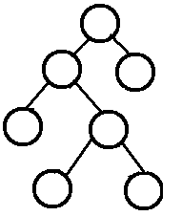
完满二叉树(Full Binary Tree or Strictly Binary Tree) 所有非叶子结点的度都是2。（只要你有孩子，你就必然是有两个孩子。）

Slide 2
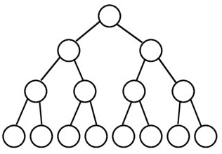
完美二叉树(Perfect Binary Tree)
一棵深度为k且有2k-1个结点的二又树称为满二叉树。
满二叉树的特点：
（1） 每一层上的结点数都达到最大值。即对给定的高度，它是具有最多结点数的二叉树。
（2） 满二叉树中不存在度数为1的结点，每个分支结点均有两棵高度相同的子树，且树叶都在最下一层上。

Slide 3
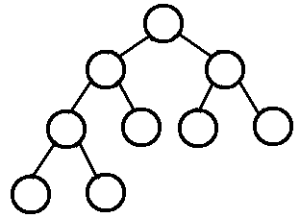
如果只是删除满二叉树最底层最右边的连续若干个节点，这样形成的二叉树就是完全二叉树(Complete Binary Tree)
若设二叉树的深度为h，除第 h 层外，其它各层 (1～h-1) 的结点数都达到最大个数，第 h 层所有的结点都连续集中在最左边，这就是完全二叉树。
一棵二叉树至多只有最下面的两层上的结点的度数可以小于2，并且最下层上的结点都集中在该层最左边的若干位置上，则此二叉树成为完全二叉树。
完全二叉树从根结点到倒数第二层满足完美二叉树，
最后一层可以不完全填充，其叶子结点都靠左对齐。

Slide 4
二叉树的常见操作包括树的遍历，即以一种特定的规律访问树中的所有节点。常见的遍历方式包括：
前序遍历(Pre-order traversal)：访问根结点；按前序遍历左子树；按前序遍历右子树。
中序遍历(In-order traversal)：按中序遍历左子树；访问根结点；按中序遍历右子树。特别地，对于二分查找树而言，中序遍历可以获得一个由小到大或者由大到小的有序序列。
后续遍历(Post-order traversal)：按后序遍历左子树；按后序遍历右子树；访问根结点。
以上三种遍历方式都是深度优先搜索算法(depth-first search)。深度优先算法最自然的实现方式是通过递归实现。此外，另一个值得注意的要点是：深度优先的算法往往都可以通过使用栈数据结构将递归化为非递归实现。这里利用了栈先进后出的特性，其数据的进出顺序与递归顺序一致
层次遍历(Level traversal)：首的层；当第i层的所有结点访问完之后，再从左至右依次访问第i+1先访问第0层，也就是根结点所在层的各个结点。层次遍历属于广度优先搜索算法(breadth-first search)。广度优先算法往往通过队列数据结构实现。

Slide 5
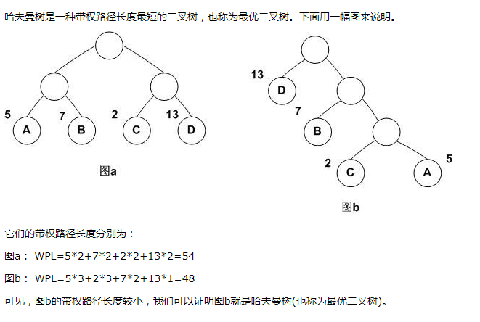

Slide 6
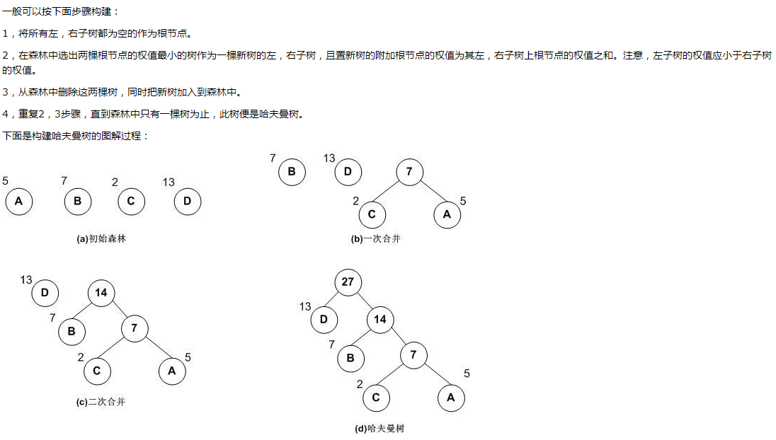

Slide 7
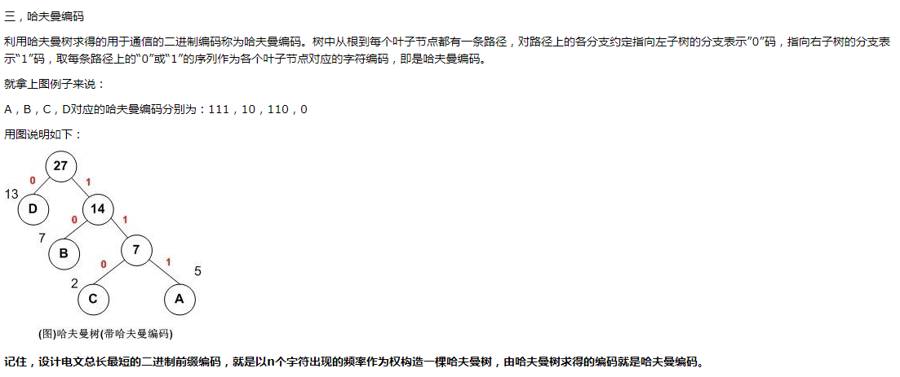

Slide 8
二叉查找树（BST：Binary Search Tree）是一种特殊的二叉树，它改善了二叉树节点查找的效率。二叉查找树有以下性质：
对于任意一个节点 n，
其左子树（left subtree）下的每个后代节点（descendant node）的值都小于节点 n 的值；
其右子树（right subtree）下的每个后代节点的值都大于节点 n 的值。
所谓节点 n 的子树，可以将其看作是以节点 n 为根节点的树。子树的所有节点都是节点 n 的后代，而子树的根则是节点 n 本身。

Slide 9
假设我们要查找节点 n，从 BST 的根节点开始。算法不断地比较节点值的大小直到找到该节点，或者判定不存在。每一步我们都要处理两个节点：树中的一个节点，称为节点 c，和要查找的节点 n，然后并比较 c 和 n 的值。开始时，节点 c 为 BST 的根节点。然后执行以下步骤：
如果 c 值为空，则 n 不在 BST 中；
比较 c 和 n 的值；
如果值相同，则找到了指定节点 n；
如果 n 的值小于 c，那么如果 n 存在，必然在 c 的左子树中。回到第 1 步，将 c 的左孩子作为 c；
如果 n 的值大于 c，那么如果 n 存在，必然在 c 的右子树中。回到第 1 步，将 c 的右孩子作为 c；
，查找算法的时间复杂度应该是 O(log­2n)，简写为 O(lg n)
BST 算法查找时间依赖于树的拓扑结构。最佳情况是 O(log­2n)，而最坏情况是 O(n)。

